Slide 1
I.S.I.S.S. POLO CATTANEO CECINA WWW.POLOCATTANEO.IT
Lingua e Cultura Spagnola
Orientamento 2022-2023

Slide 2
QUANTE ORE SETTIMANALI ?
TECNICO ECONOMICO AFM-SIA
AMMINISTRAZ. FINANZA E MARKETING 3 ORE SETTIMANALI
SISTEMI INFORMATIVI AZIENDALI 3 ORE SETTIMANALI
PROFESSIONALE
PROFESSIONALE E -COMMERCE 3 ORE SETTIMANALI
TECNICO ECONOMICO TURISMO
3 ORE SETTIMANALI SE SCEGLIETE LO SPAGNOLO COME SECONDA LINGUA
3 ORE SETTIMANALI DALLA CLASSE III ALLA CLASSE V SE SCEGLIETE LO SPAGNOLO COME TERZA LINGUA

Slide 3
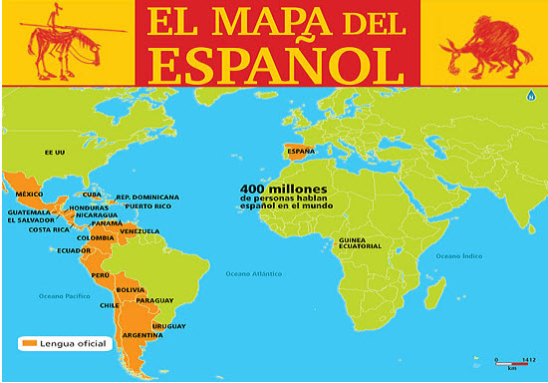
Lo spagnolo è la lingua officiale di 21 paesi, con circa 350 milioni di madrelingua.

Slide 4
PERCHE’ IMPARARE LO SPAGNOLO?
Negli Stati Uniti è la seconda lingua più influente, parlata da 52 milioni di persone. Si calcola che nel 2050 conterà con la maggior popolazione di lingua spagnola del mondo.
Anche in Asia lo spagnolo sta diventato sempre più importante. Solamente in Cina, circa 20.000 persone studiano lo spagnolo.
Dopo l’inglese, è la seconda lingua più utilizzata nelle comunicazioni internazionali, oltre ad essere una delle sei lingue officiali delle Nazioni Unite insieme all’inglese, francese, russo, cinese ed arabo.
Anche nel mondo degli affari, lo spagnolo è sempre piú richiesto

Slide 5
INDIRIZZO TURISTICO
Se parli 3 lingue sei trilingue. Se parli 2 lingue sei bilingue.
Se parli una sola lingua, rischi di restare per sempre fuori dal mondo del lavoro
(Anonimo)

Slide 6
Al turistico la lingua spagnola si può scegliere fin dal primo anno come seconda lingua, oppure a partire dal terzo anno.
Da quest’anno sarà introdotta un’ora settimanale di conversazione con una docente madrelingua.

Slide 7
Si privilegia lo studio della «Lengua viva» attraverso metodi innovativi di apprendimento e nuovi mezzi tecnologici che il nostro Istituto mette a disposizione (Lim in tutte le aule, laboratori linguistici mobili)

Slide 8
INDIRIZZO E-COMMERCE
Lo spagnolo è la terza lingua più utilizzata su internet
Lo studio della seconda lingua dura 5 anni per 3 ore settimanali, privilegiando la microlingua e la terminologia specifica dell’indirizzo

Slide 9
La lingua spagnola si può apprendere anche in modo divertente
Con vacanze studio
Nel nostro Istituto è possibile anche ottenere certificazioni linguistiche
E svolgere stage e PCTO
in Spagna

